Slide 1
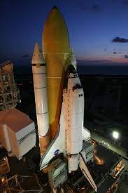


Endeavor
Pays: USA
Agence : Nasa
Quoi ?
La navette spatiale Endeavour est la cinquième et la plus récente des navettes spatiales de la NASA. La navette spatiale tire son nom de l'Endeavour, navire commandé par l'explorateur James Cook au XVIIIᵉ siècle.

